Slide 2
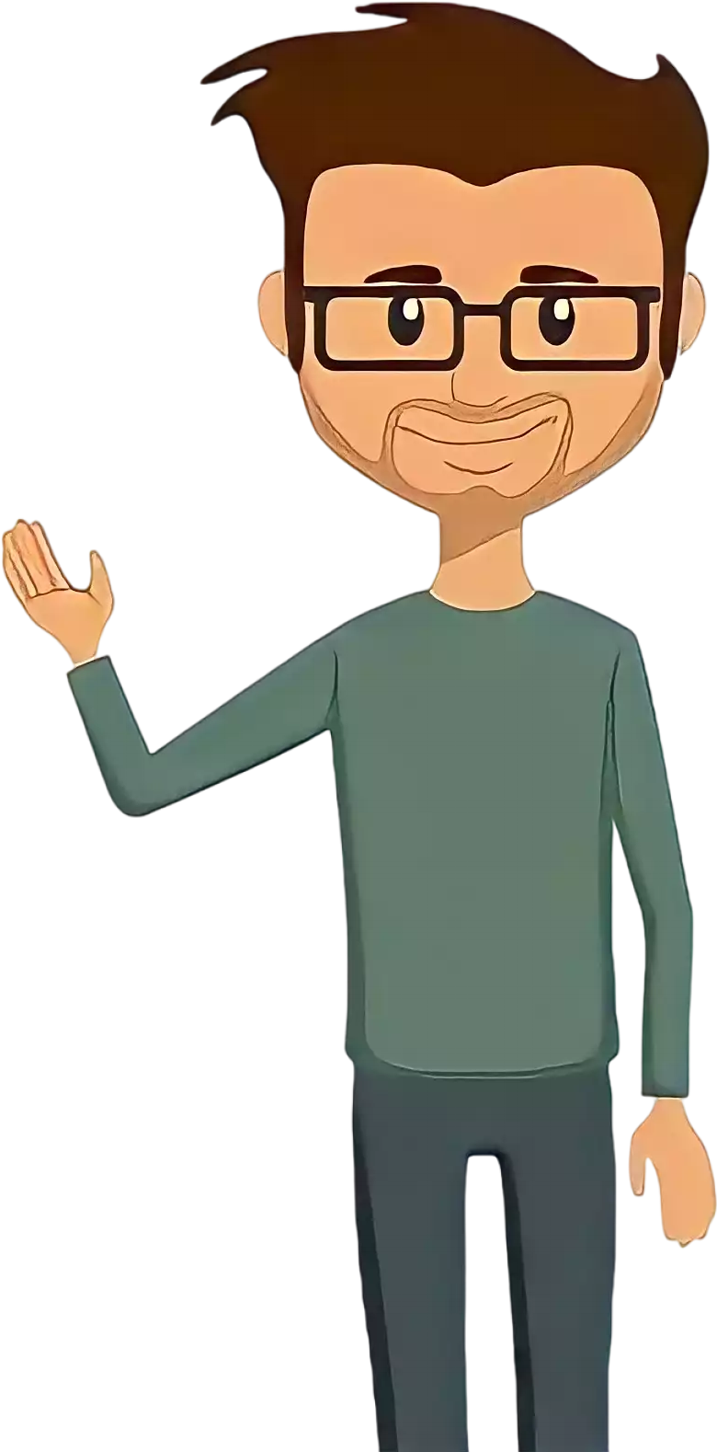

Slide 3
Я счастлив в том, досталось мне
Всю жизнь работать на земле,
С любовью землю познавать,
С душой себя ей отдавать.
За деревенский тяжкий труд
Нас здесь КР_С_ _ЯНАМИ зовут....

Slide 4
Я счастлив в том, досталось мне
Всю жизнь работать на земле,
С любовью землю познавать,
С душой себя ей отдавать.
За деревенский тяжкий труд
Нас здесь КРЕСТЬЯНАМИ зовут....

Slide 5
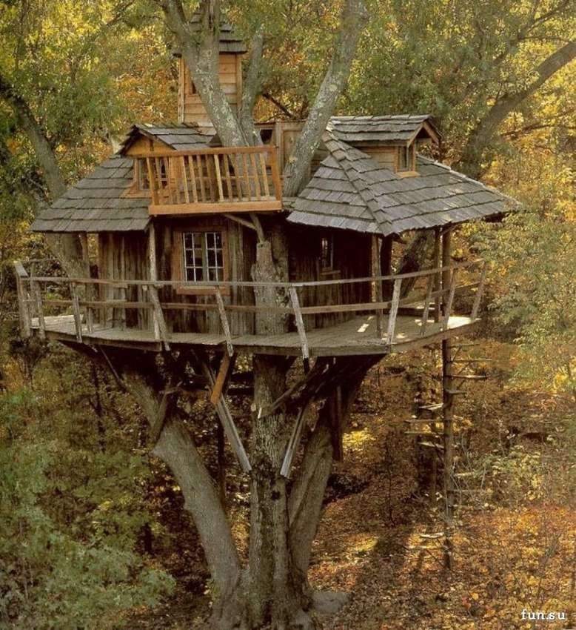
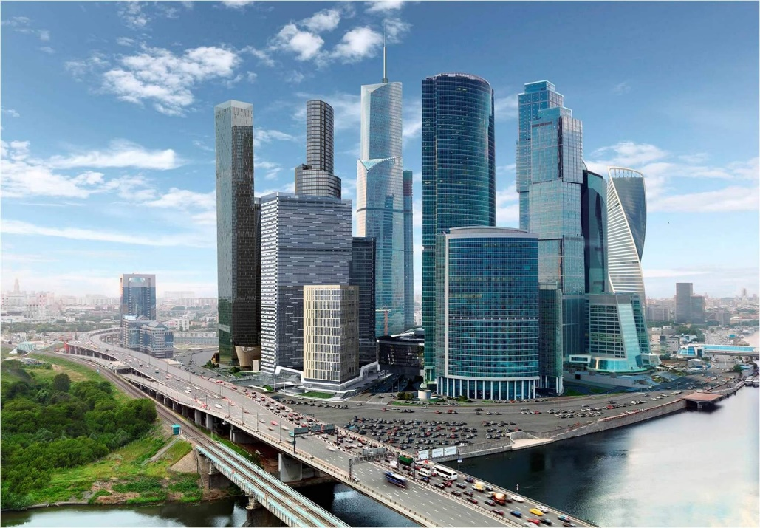
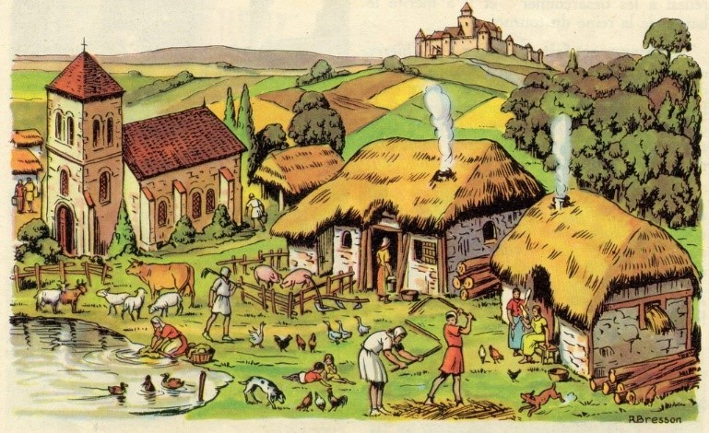
2
1
3
Д_Р_ _НЯ
ДЕРЕВНЯ

Slide 6
в
Жизнь
деревне
средневековой

Slide 7
Жизнь
в
средневековой
деревне

Slide 8
Нам необходимо знать…

Slide 9
Направления работы
Меню
Костюмы
Стилизация помещения
Развлечения

Slide 10
Меню
Меню. Еда (Группа 1): https://docs.google.com/document/d/1G7h1CT15bTqqf-NjVBQFuPDZAK5SVYpz/edit?usp=sharing&ouid=117833629859539146934&rtpof=true&sd=true
Меню. Напитки (Группа 2): https://docs.google.com/document/d/1o2vryiYvGjVow8SL78_ZFG6qY9HErK0X/edit?usp=sharing&ouid=117833629859539146934&rtpof=true&sd=true
Задание: https://r9.whiteboardfox.com/92069417-2837-3459

Slide 11
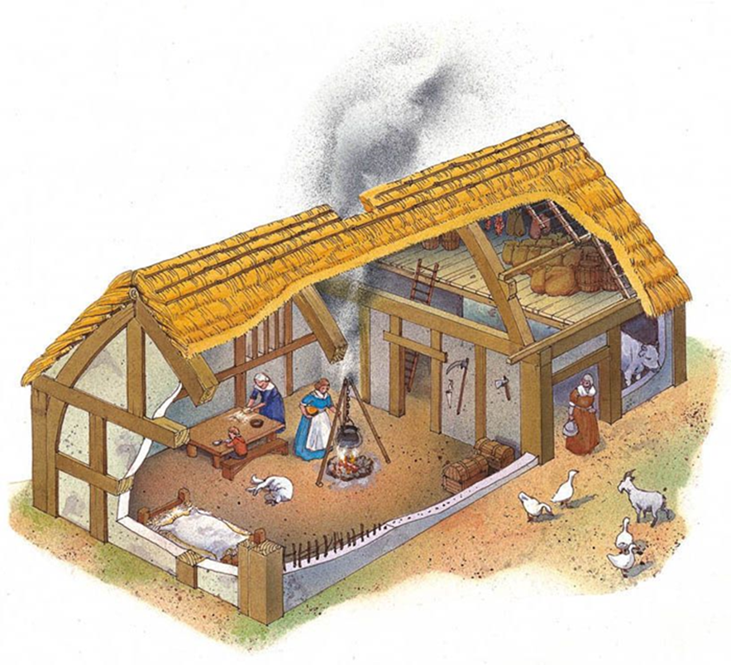
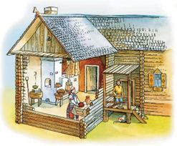
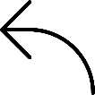
Стилизация помещения
2
3
1

Slide 12
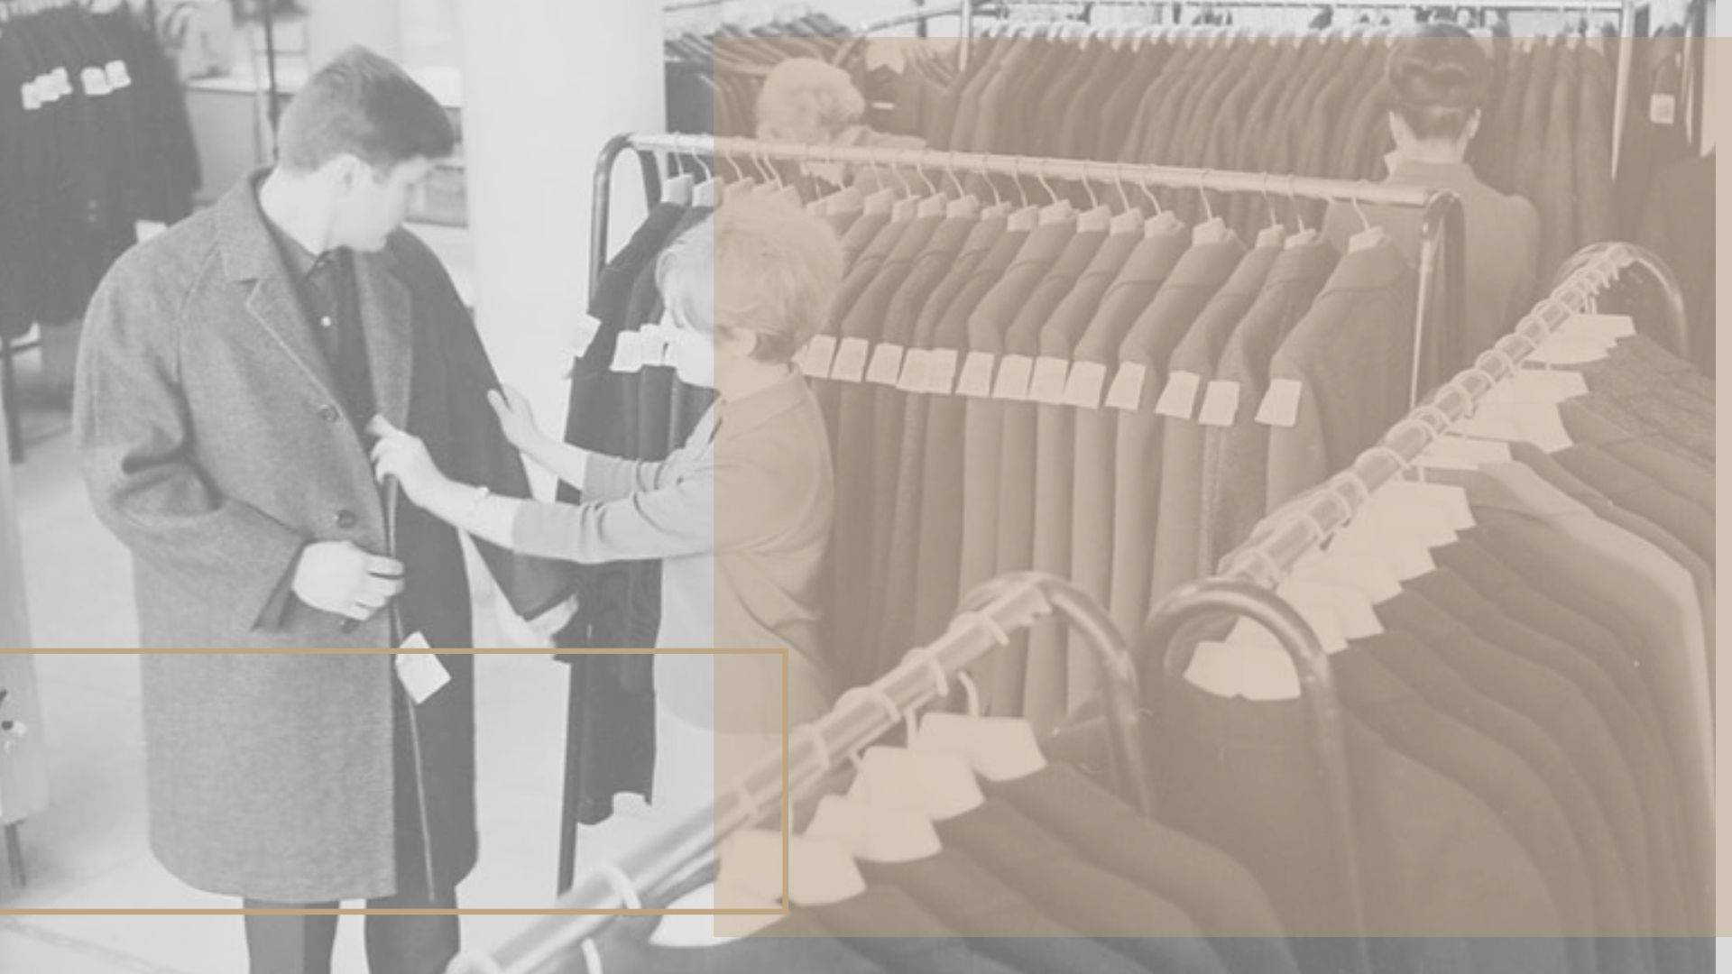
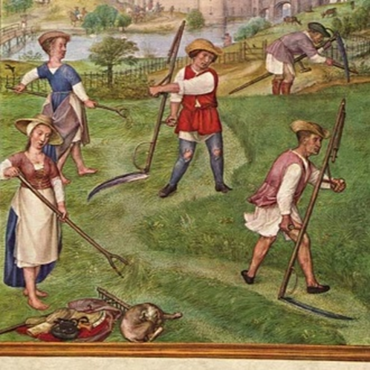
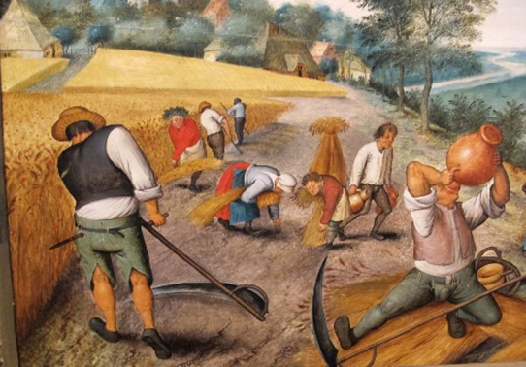
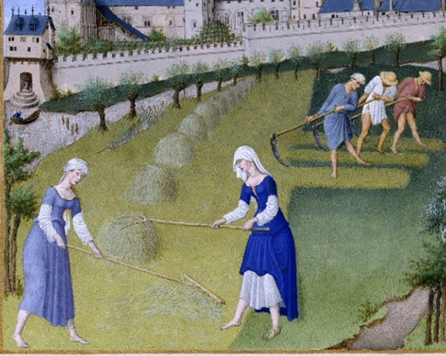
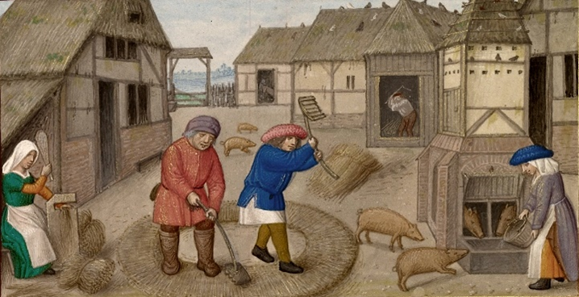
Костюмы

Slide 13
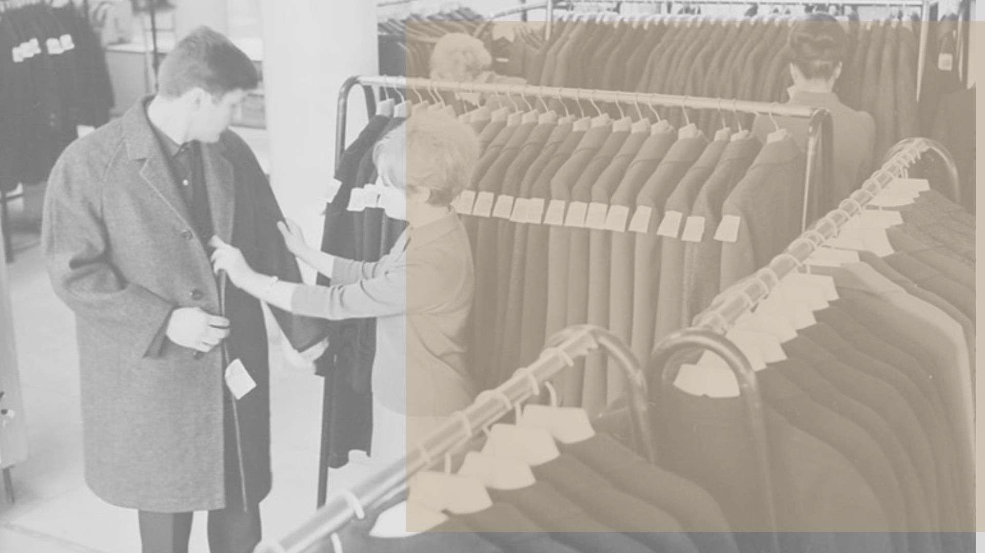
Выберите только ВЕРНЫЕ суждения
О ЖЕНСКОЙ крестьянской одежде в средневековье:
1. Практичность и многослойность.
2. Женщины носили платья, сарафаны, передники, длинные юбки.
3. Женщины не носили платья во время работу в поле и доме.
4. Женщины не носили головные уборы и оставляли голову не покрытой.
О МУЖСКОЙ крестьянской одежде в средневековье:
1. Одежда была широкой и бесформенной, чтобы было удобно работать в поле и дома.
2. Мужчины носили: жилеты, рубахи свободного кроя длиной до колен, широкие штаны длиной ниже колен;
3. Обувь была слишком дорога для крестьян, ее не носили.
4. Новая одежда была дорога для крестьян и меняли ее редко.

Slide 14
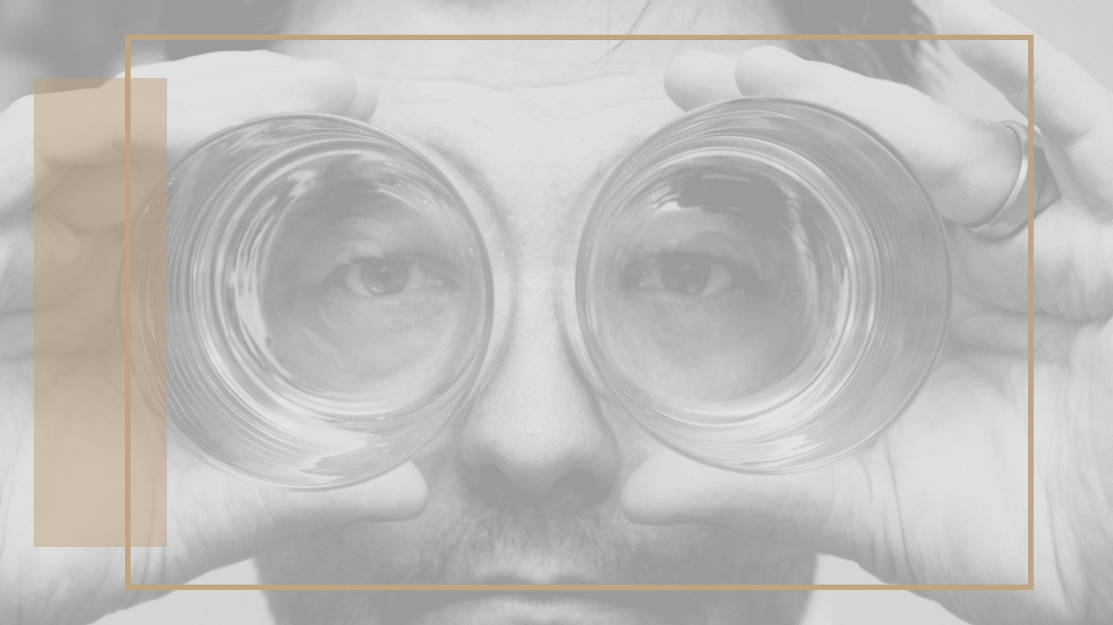
Мировоззрение – это целостное представление о ________, обществе и человеке, находящее выражение в системе ценностей и идеалов ________ или общества.
1. Природе
2. Космосе
3. Личности
4. Индивида

Slide 15
Мировоззрение – это целостное представление о ________, обществе и человеке, находящее выражение в системе ценностей и идеалов ________ или общества.
1. Природе
3. Личности
2. Космосе
4. Индивида

Slide 16
Мировоззрение – это целостное представление о ________, обществе и человеке, находящее выражение в системе ценностей и идеалов ________ или общества.
1. Природе
3. Личности
Религиозное

Slide 17
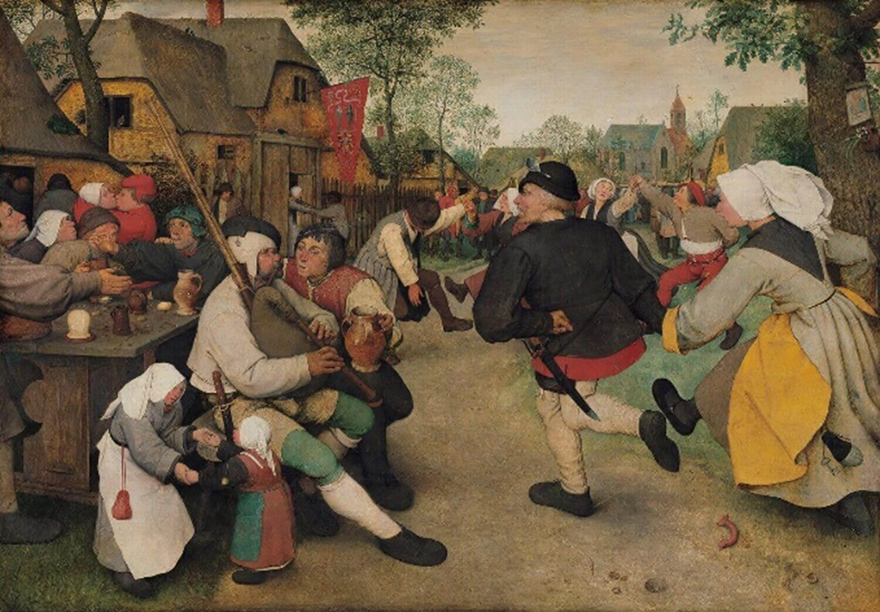

Slide 18
Уважаемый клиент,
Мы проделали большую работу и готовы представить вам ее результат.
В меню на вашем празднике в стиле Средневековья планируются блюда, которыми питались обитатели деревень в эту эпоху: блюда из капусты, моркови, репы и меда. Минимум мяса,
Помещение будет стилизованно
Костюмы для вас и гостей готовы. Для мужчин: пиджаки с бархатными воротниками, рубахи свободного кроя длиной до колен, широкие штаны длиной ниже колен. Для женщин: платья, сарафаны, передники, длинные юбки, шляпки с перьями павлина.
В качестве развлечений для гостей организованы выступления музыкантов с игрой на музыкальных инструментах и танцы.
С уважением, Historical Events.
но много блюд из рыбы и морепродуктов.
отсутствие блюд из рыбы и морепродуктов.
минимальным количеством мебели.
большим количеством мебели.

Slide 19
Уважаемый клиент,
Мы проделали большую работу и готовы представить вам ее результат нашей.
В меню на вашем празднике в стиле Средневековья планируются блюда, которыми питались обитатели деревень в эту эпоху: блюда из капусты, моркови, репы и меда. Минимум мяса,
Помещение будет стилизованно
Костюмы для вас и гостей готовы. Для мужчин: жилеты, рубахи свободного кроя длиной до колен, широкие штаны длиной ниже колен. Для женщин: платья, сарафаны, передники, длинные юбки, чепчики.
В качестве развлечений для гостей организованы выступления музыкантов с игрой на музыкальных инструментах и танцы.
С уважением, Historical Events.
отсутствие блюд из рыбы и морепродуктов.
минимальным количеством мебели.

Slide 20
